Slide 1
Github Session

Slide 2

Git
버전 관리 시스템
파일의 시간여행을 가능하게 해주는 도구
파일(특히 소스코드)의 변경 이력을 모두 기록해서 언제든지 과거로 돌아갈 수 있게 해줍니다.
파일의 모든 변경 기록을 자동으로 관리해줍니다.
Ex) "최종본", "진짜최종본", "진짜진짜최종본"

Slide 3

GitHub
git 저장소를 인터넷에 올려서 협업하는 공간
여러 사람이 함께 작업할 수 있게 해주는 웹사이트
다른 사람들과 공유하고 협업할 수 있게 해줍니다
여러 명이 동시에 한 프로젝트를 작업할 때, 서로의 작업을 합치거나 검토할 수 있습니다.

Slide 4
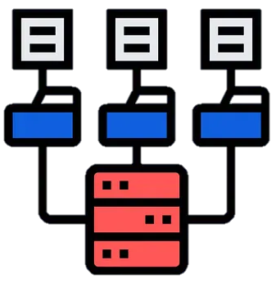
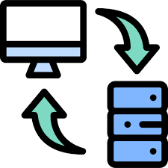

Git과 Github의 필요성
효율적인 팀 협업
체계적인 버전 관리와 복구
안전한 백업과 접근성

Slide 5
GitKraken 설치

Slide 6
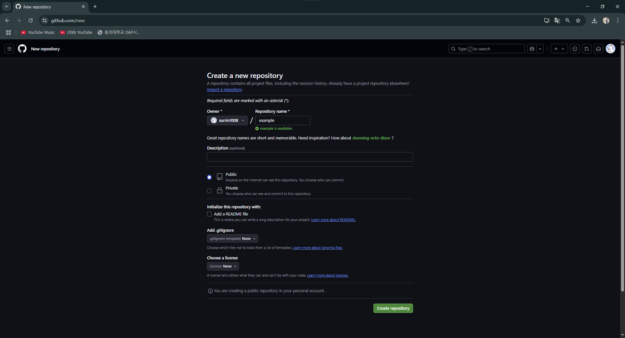
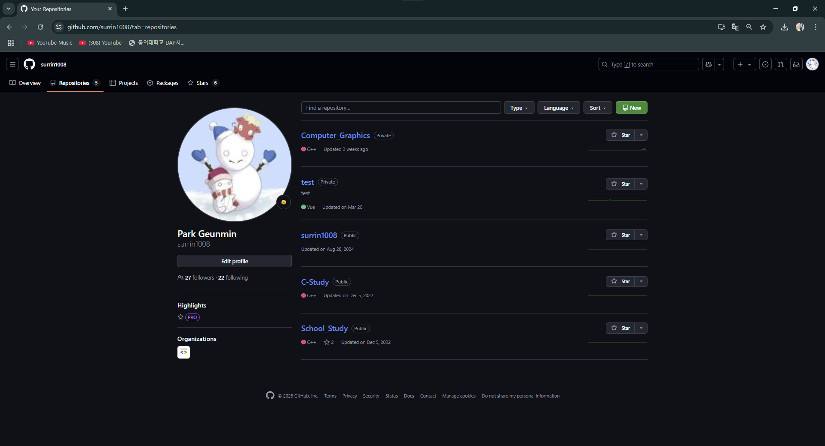
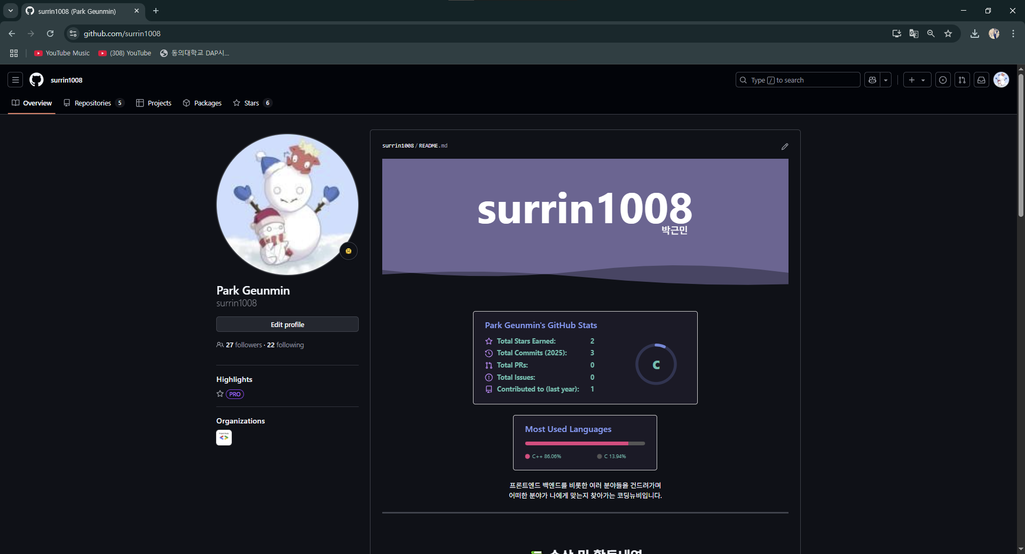
저장소 생성 GUI - Init

Slide 7
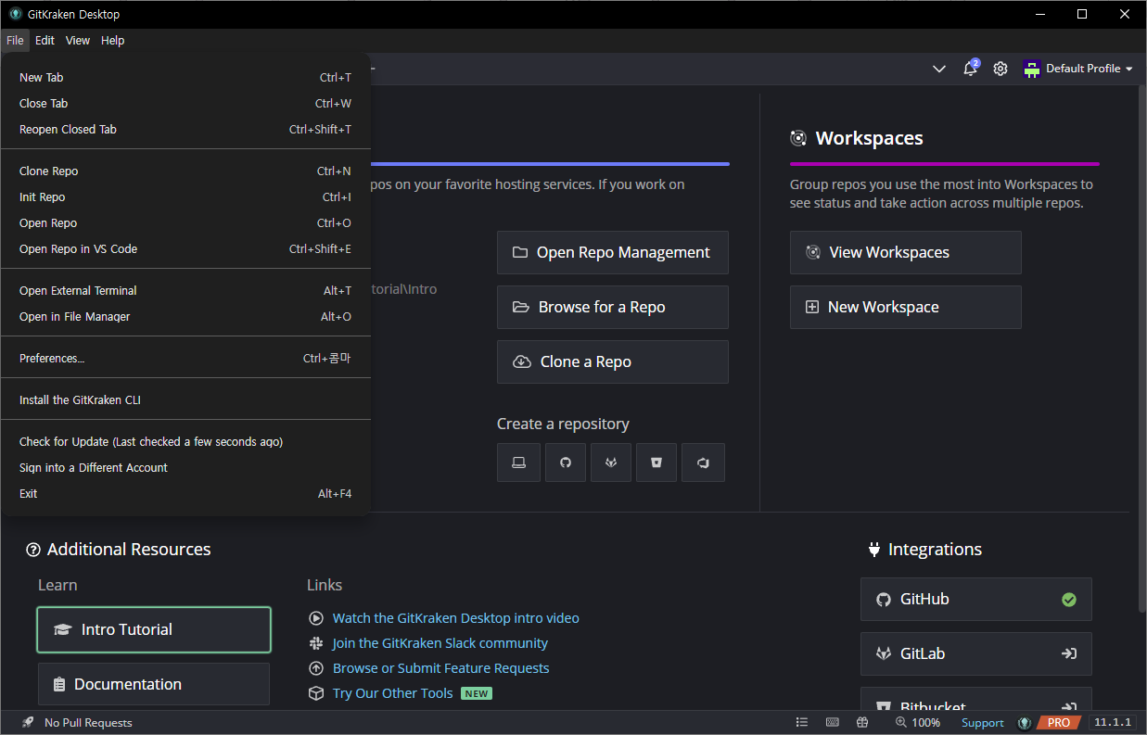
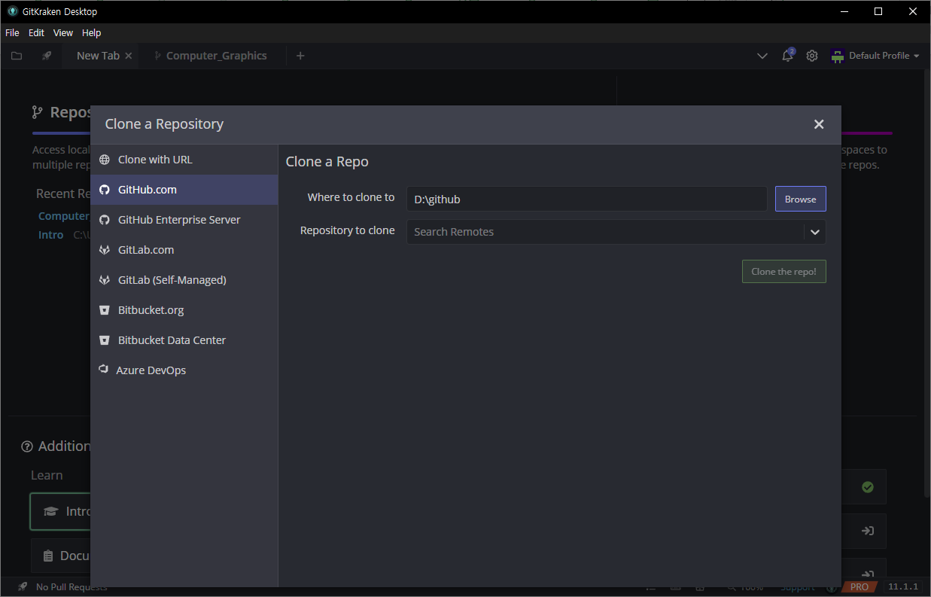
저장소 복제 GUI - clone
복제 폴더 위치 선택
복제할 저장소 선택

Slide 8
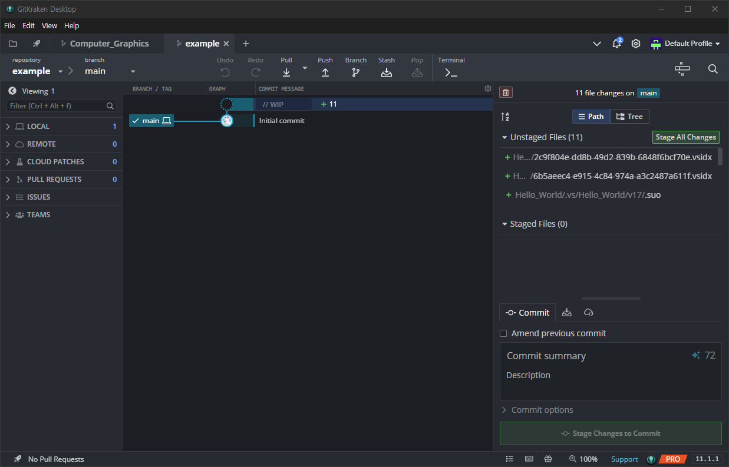
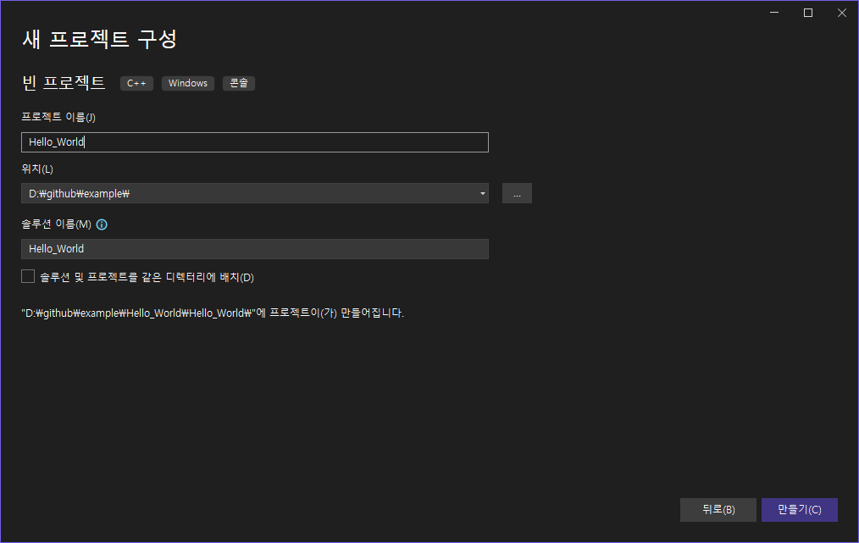
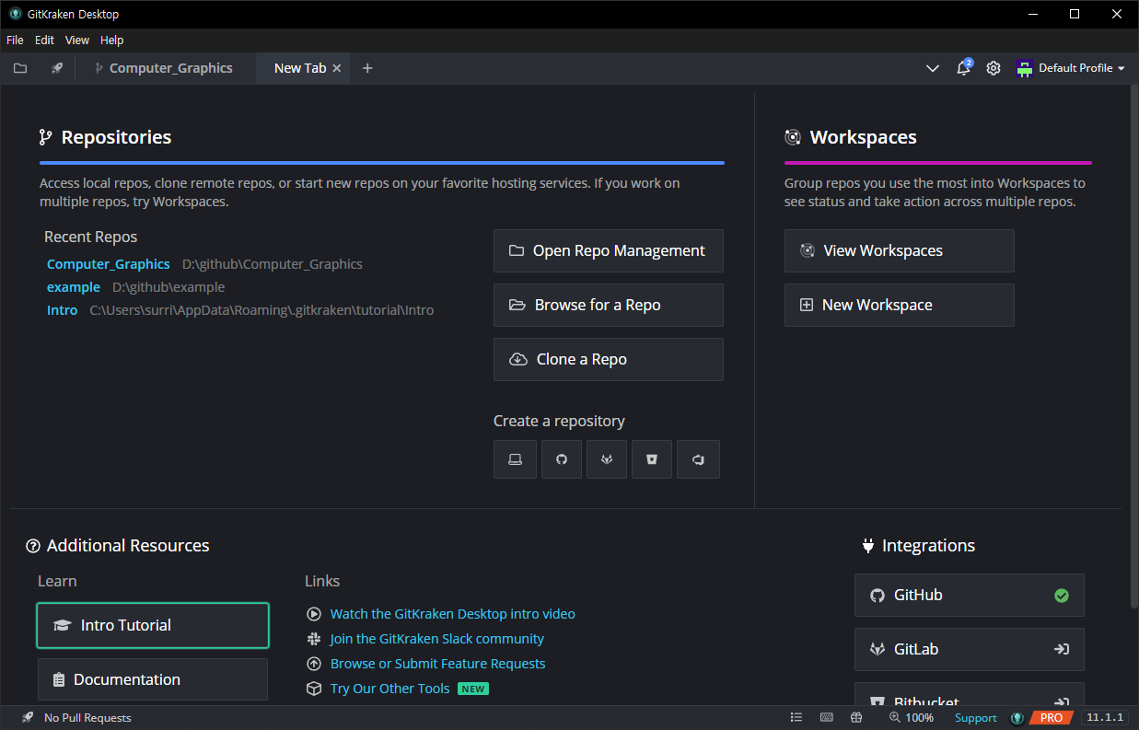
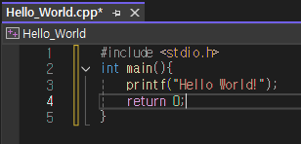
저장하기 GUI - commit
커밋 메시지 입력

Slide 9
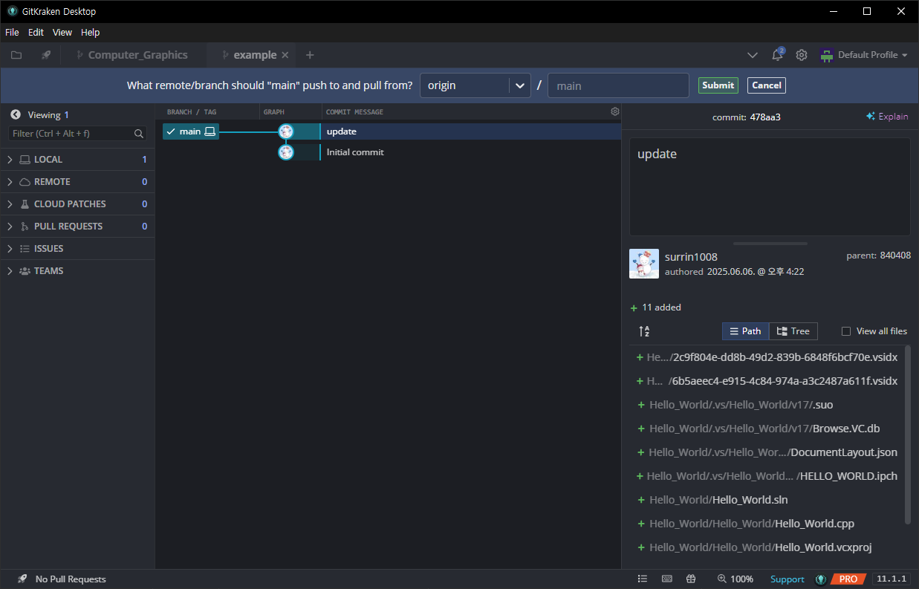
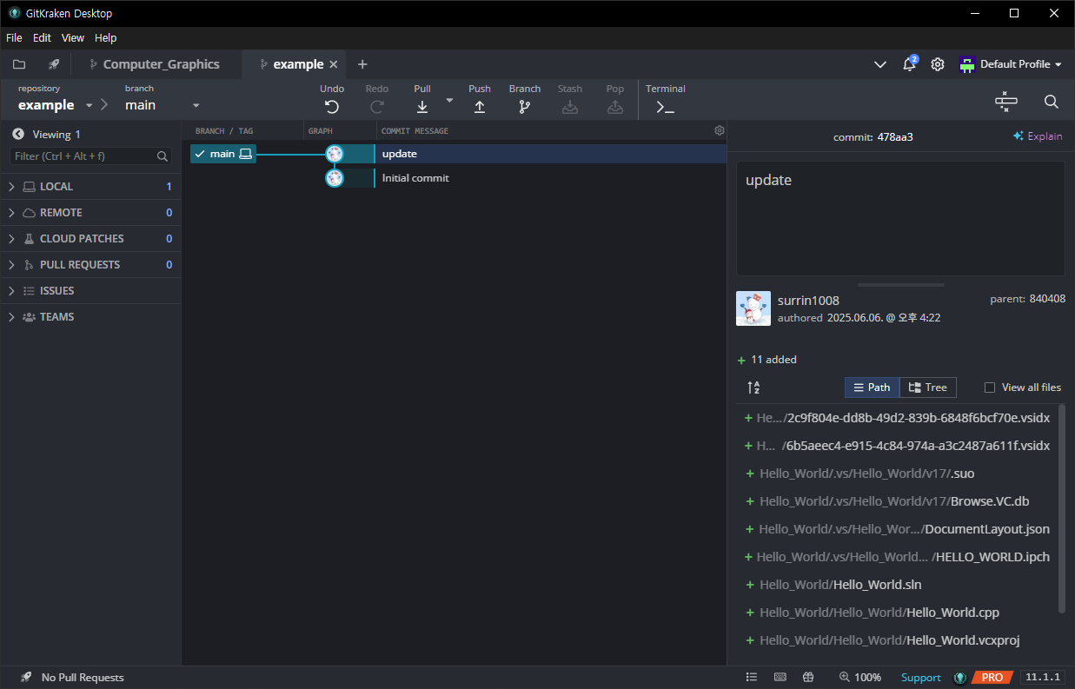
저장하기 GUI - Push

Slide 10
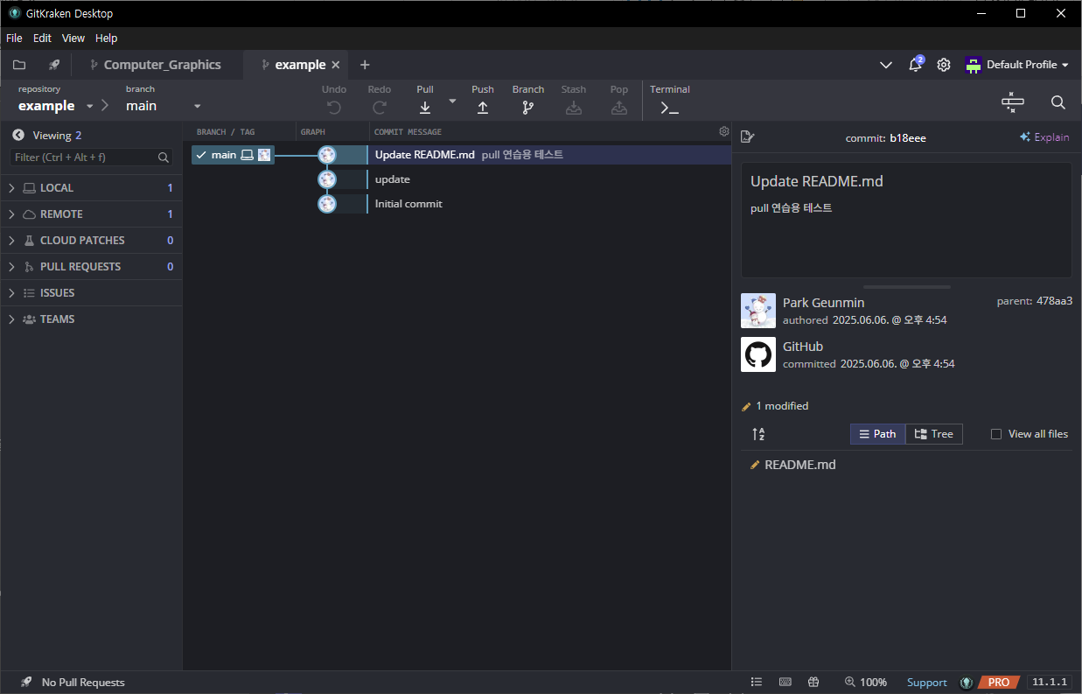
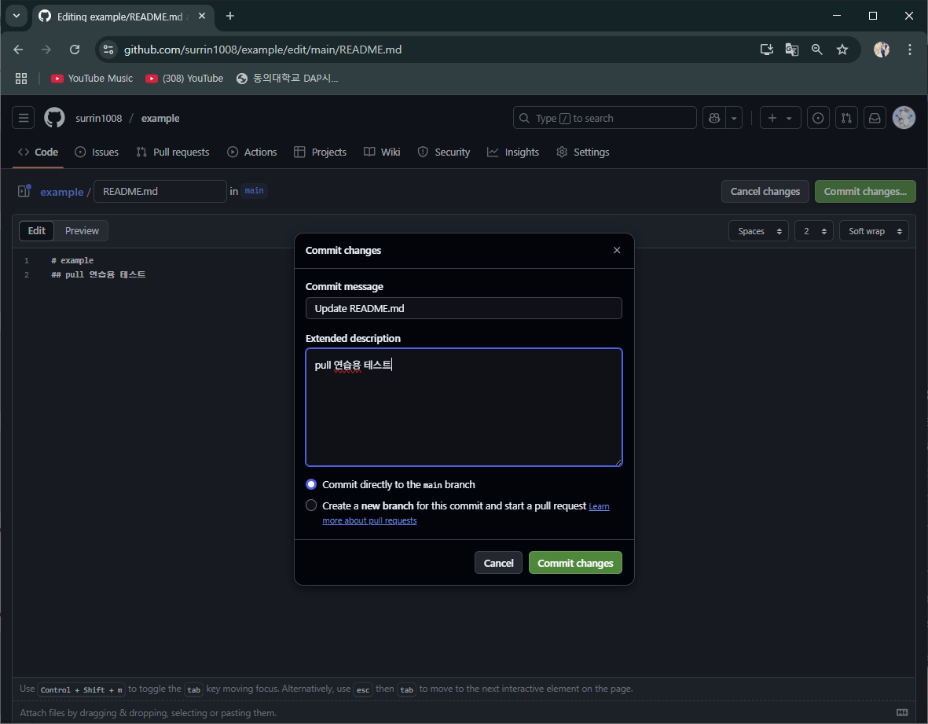
가져오기 GUI - Pull

Slide 11
저장소 생성 CLI - GitHub

Slide 12
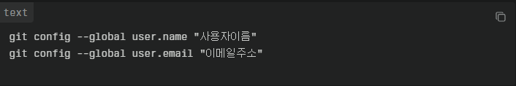
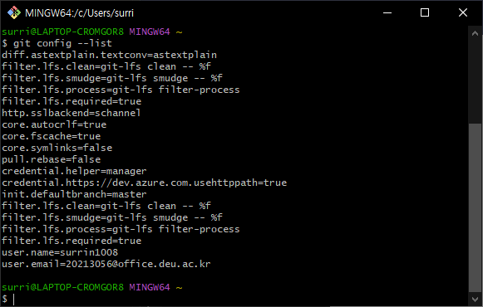
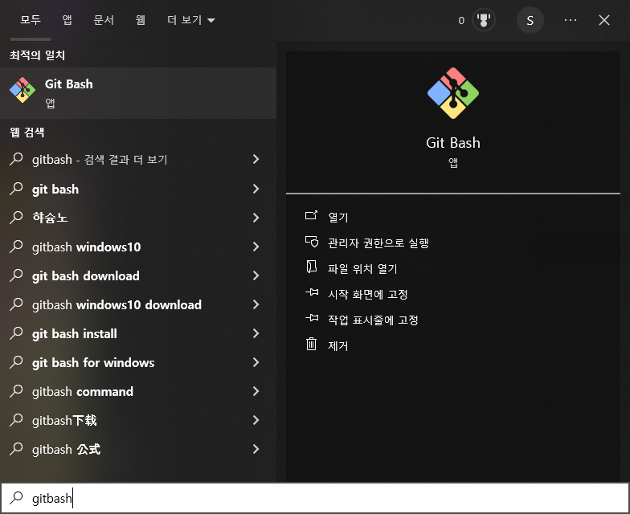
저장소 생성 CLI - 사용자 정보 등록

Slide 13
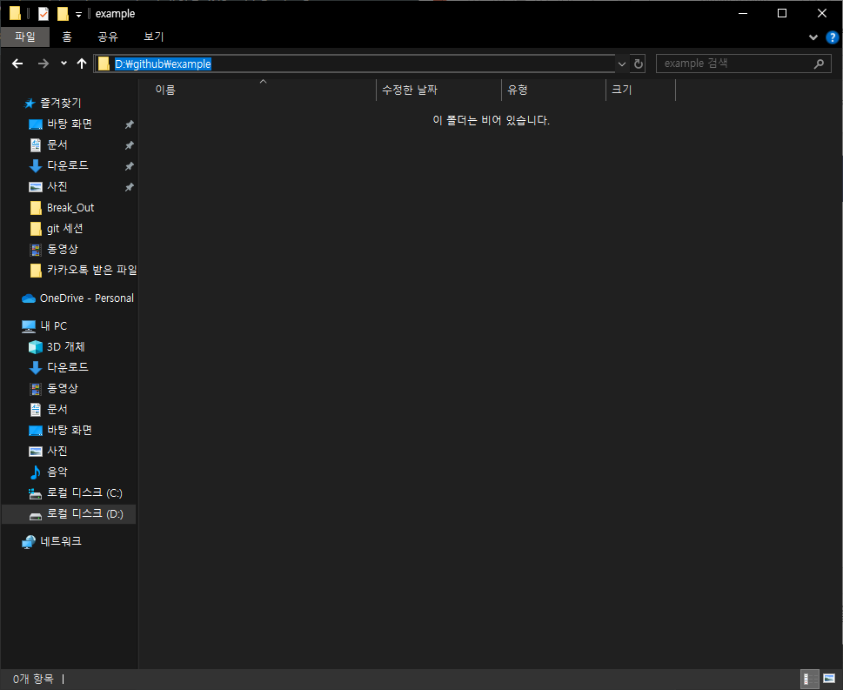
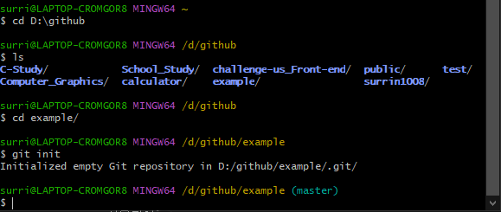
저장소 생성 CLI - Init
cd : 파일 들어가기
ls : 현재 위치에 파일 확인하기

Slide 14

저장소 복제 CLI - clone
Github에 올라가 있는 저장소를 복제할 때

Slide 15
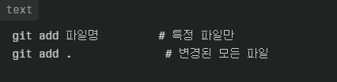
파일 상태 확인 CLI - add

Slide 16

파일 상태 확인 CLI - status

Slide 17

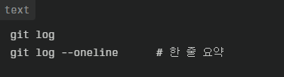
저장하기 CLI - commit

Slide 18
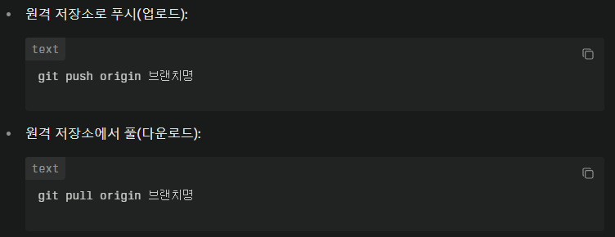
저장하기 CLI - Push

Slide 19
가져오기 CLI - Pull

Slide 20
마치며

Slide 21
끝!

